Slide 1
회원가입 – 이메일 가입

Slide 2
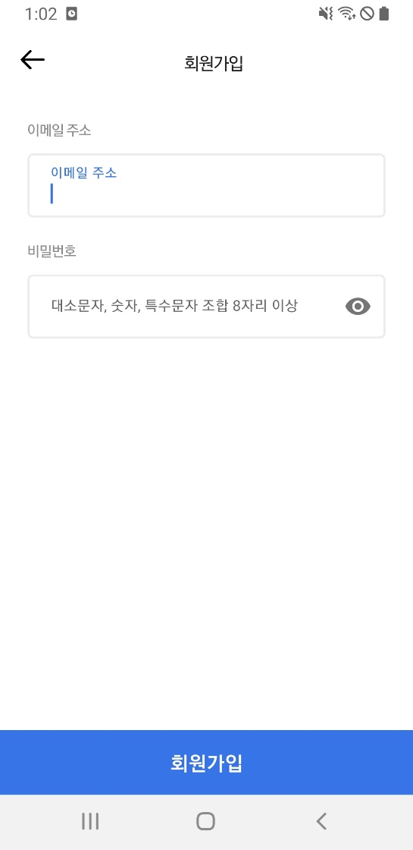
이메일 인증요청 및 확인 API
Api 주소 : http://15.164.79.24/api/v1/members/check
파라미터
- mem_login_type : 로그인타입 (기본 이메일 가입은 ‘E’)
- mem_email : 사용자 이메일주소
리턴값
- result : 중복여부 (true 시 가입가능 / false시 중복계정)
1
이메일과 패스워드를 입력 후 회원가입을 누르면 중복여부 api로 체크 후 true시 회원가입 api를 요청한다

Slide 3
회원 가입 API
Api 주소 : http://15.164.79.24/api/v1/members/add
파라미터
- mem_login_type : 로그인타입 (기본 이메일 가입은 ‘E’)
- mem_email : 사용자 이메일주소
- mem_password : 사용자 패스워드(sha256)
- mem_user_type : 사용자 타입 (‘P’)
리턴값
- access_token : 만료 – 1일
- refresh_token : 만료 – 1년 (임시)
1
중복체크 완료 후 해당 파라미터로 api를 요청한다. 리턴값을 받으면 내부저장소에 저장후 로그인 화면으로 넘어온다.

Slide 4
로그인 – 이메일 로그인

Slide 5
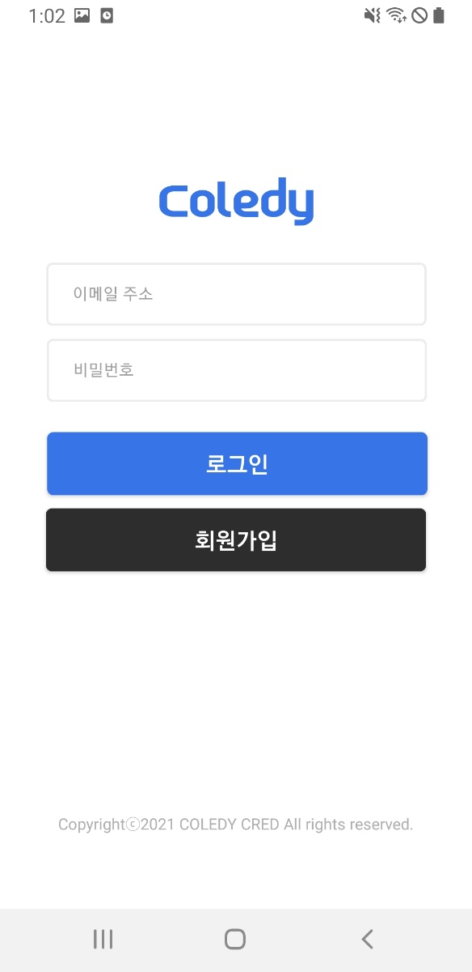
이메일 로그인 API
Api 주소 : http://15.164.79.24/api/v1/auth/login
파라미터
- mem_login_type : 로그인타입 (‘E’)
- mem_email : 사용자 이메일주소
- mem_password : 사용자 패스워드 (sha256)
- fcm_token :fcm 토큰 (초기 앱 실행시 생성)
리턴값
성공시
- access_token : 만료 – 1일
- refresh_token : 만료 – 1년 (임시)
실패시
- ‘Account access error’
1
1
클릭시 이메일, 패스워드, 로그인타입, fcm토큰 request 성공시 리턴값 받고 홈화면 이동
회원가입 직후 로그인시 해당 이메일로 인증 url을 확인하고 이메일 인증을 완료해야 로그인 가능

Slide 6
홈 – 사용자 데이터

Slide 7
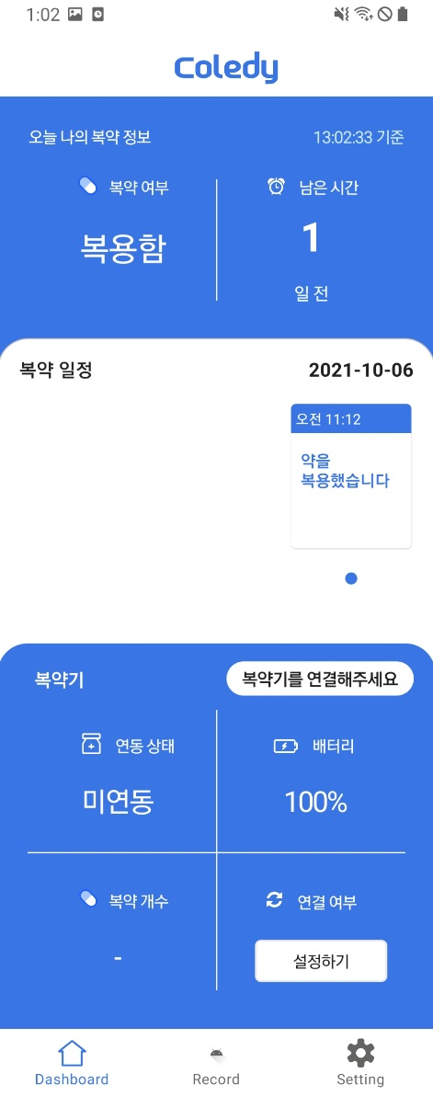
Inphr 통합 로그인 API
Api 주소 : http://15.164.79.24/api/v1/members/select/caregiverinfo
파라미터
- mem_email : 사용자 이메일주소
- device_id: 디바이스 이름 (ex : SA-1A21)
리턴값
성공시
- today_medication : 오늘 복약여부 (Y,N)
- device_list : 사용자 디바이스 리스트
- timeline_list : 타임라인 리스트
해당정보 없을시
- ‘no information’
1
앱 실행후 홈 화면 create시 요청
요청 정보가 없을시 공백 표기

Slide 8
디바이스 연동

Slide 9
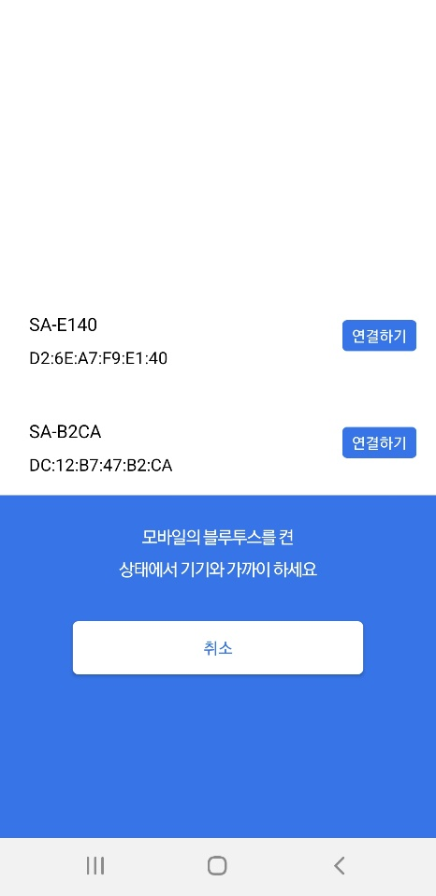
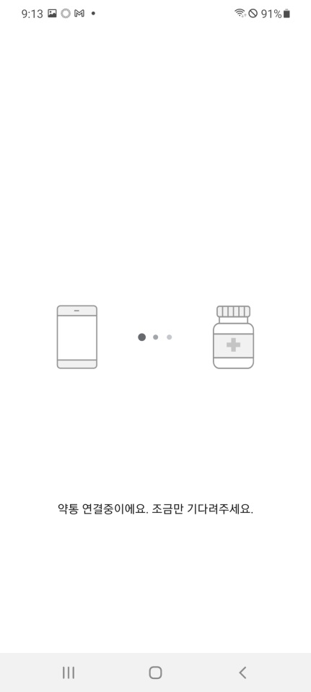
디바이스 연동
Api 주소 : http://15.164.79.24/api/v1/auth/device
파라미터
- mem_email : 사용자 이메일주소
- pairing_datetime: 디바이스 연동 시간
- device_id: 디바이스 이름 (ex : SA-1A21)
- mac_address: 디바이스 맥 주소 (ex - C6:76:7C:36:40:D1 )
- serial_num : 디바이스 시리얼넘버 (ex : KRCCPYNN26E40D10001)
- fw_num : 펌웨어 넘버 (현재는 빈값으로)
리턴값
등록완료시
- device_id : 등록된 디바이스 이름
- serial_number : 등록된 시리얼넘버
- mapping_pill_info : 디바이스 처방연동 여부
- patient_email : 사용자 이메일
등록실패시
- “already regist”
2
1
기기찾기 버튼으로 디바이스 리스트 출력, 해당되는 디바이스 아이템 클릭
화면에서 해당 디바이스에 대한 정보 수집 (device_id, mac_address, serial_num -커넥션필요), 수집한 정보를 파라미터로 api 요청. 중복된 디바이스 등의 이슈로 등록 실패시 “already regist”, 등록 완료시 서버에 등록된 디바이스 정보값 리턴

Slide 10
토출정보 & 복약기록

Slide 11
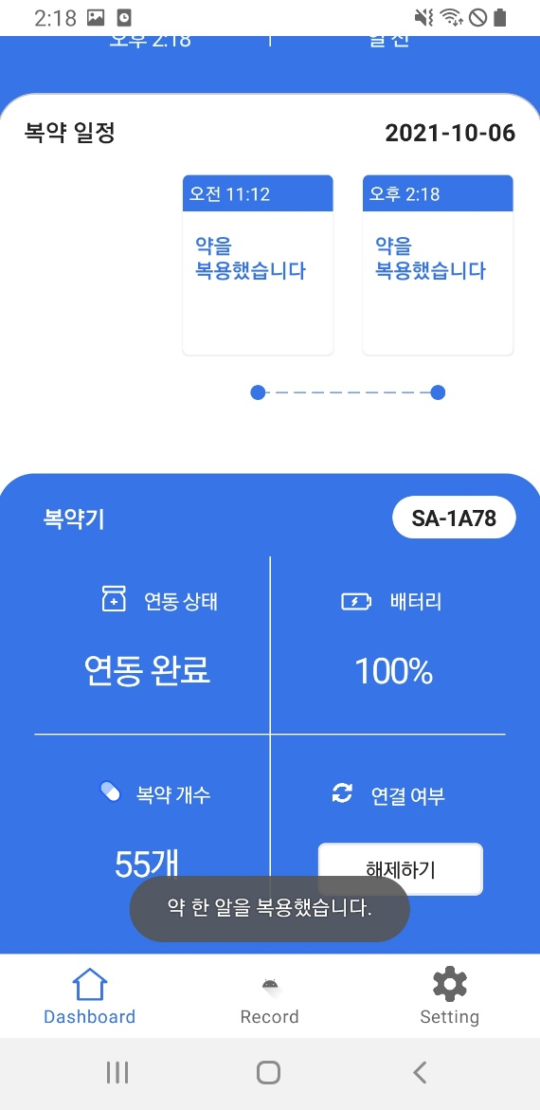
토출정보
Api 주소 : http://15.164.79.24/api/v1/members/update/dose
파라미터
- mem_email : 사용자 이메일주소
- dose_count: 토출갯수
- device_battery: 배터리 잔량
- datetime: 토출 기록된 시간
- datetime_realtime: 현재 시간
- dispenser_top: 디바이스 캡정보 (현재는 9)
- dispenser_bottom : 디바이스 분리정보 (현재는 9)
- device_id : 디바이스 이름
- device_mac_address : 디바이스 맥 주소
리턴값
중복값 요청시
- duplicate : ‘Y’
- dispenser_count : 중복요청된 개수
업데이트 완료시
- missing_cnt : 누락값 유무 여부(Y/N)
- missing_idx : 누락값 인덱스
- duplicate : ‘N
1
토출시 해당되는 파라미터들을 요청하고 리턴 후 토스트로 알림 표기
리턴받은 값 내부저장소 저장

Slide 12
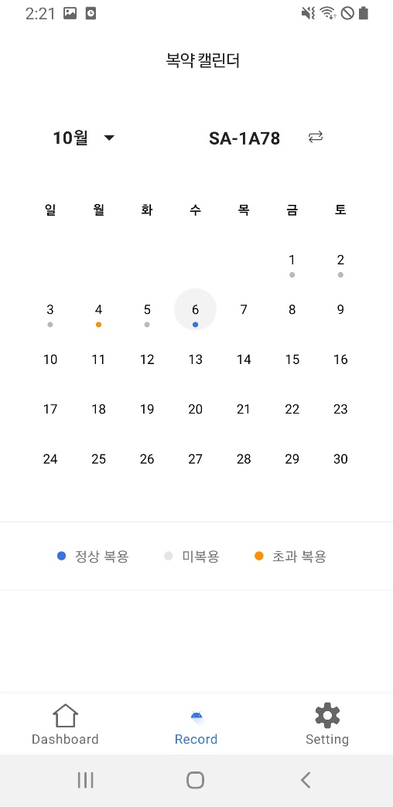
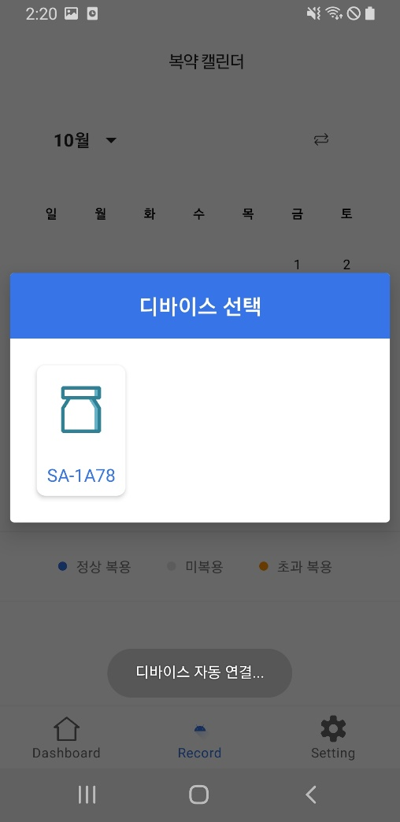
복약기록
Api 주소 : http://15.164.79.24/api/v1/members/select/dosewhether
파라미터
- mem_email : 사용자 이메일주소
- current_month: 조회 할 월단위 (8월이면 8)
- device_id: 디바이스 이름 (ex : SA-1A21)
리턴값
- taken_record : 복약 전체기록 (월단위)
Ex)
[
{
"days": 5,
"server_reg_datetime": "2021-08-05 14:56:48"
},
{
"days": 6,
"server_reg_datetime": "2021-08-06 14:56:55"
},
{
"days": 7,
"server_reg_datetime": "2021-08-07 14:56:56"
},
{
"days": 8,
"server_reg_datetime": "2021-08-08 14:56:58"
},
{
"days": 9,
"server_reg_datetime": "2021-08-09 14:57:00"
},
{
"days": 9,
"server_reg_datetime": "2021-08-09 15:00:43"
}
]
- days_dic : 해당 날짜의 실 복약 갯수
ex)
{
"5": 1,
"6": 1,
"7": 1,
"8": 1,
"9": 2
}
1
2
해당 섹션 클릭으로 월 단위 조회
클릭으로 등록된 디바이스 선택창 오픈

Slide 13
알람 & 문의

Slide 14
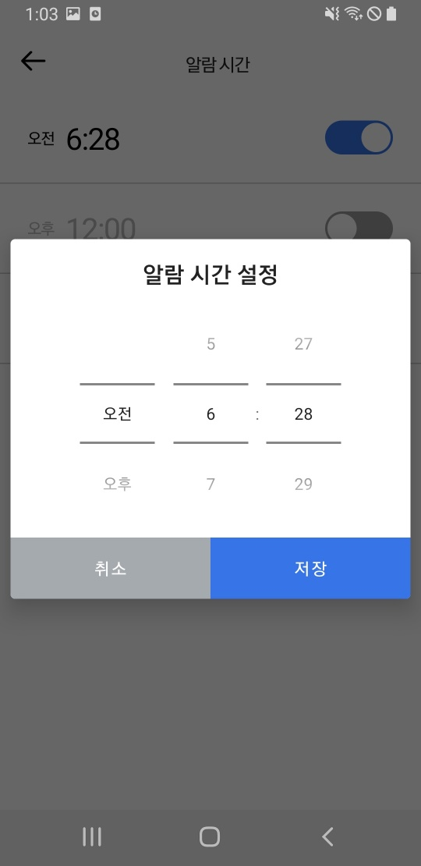
알람 - 시간 설정
Api 주소 : http://15.164.79.24/api/v1/members/alarm/update
파라미터
- mem_email : 사용자 이메일주소
- mem_alarm_time: 사용자 알람시간 (ex : ‘09:22/12:35/18:00’)
1
저장 버튼 누르면 이메일주소, 알람시간 (‘첫번쨰/두번째/세번째’) 파라미터로 해당 api 요청

Slide 15
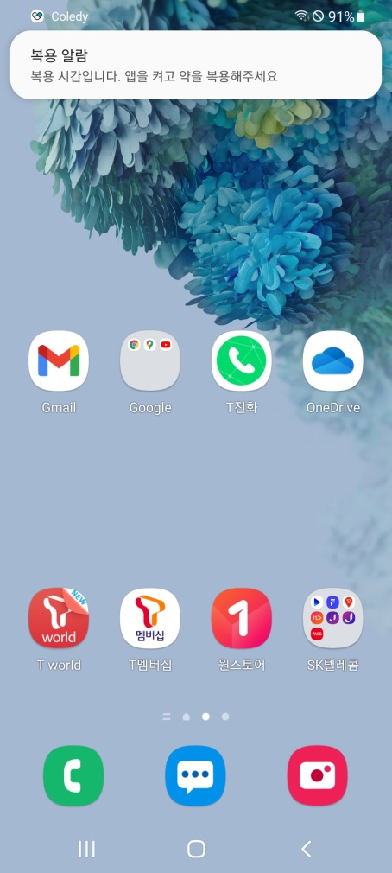
알람 – 복약여부 체크
Api 주소 : http://15.164.79.24/api/v1/alarm/dosecheck
파라미터
- mem_email : 사용자 이메일주소
- alarm_time: 사용자 알람지정시간 (ex – 09:15:00)
리턴값
복약기록 있음
- Y
복약기록 없음
- N
알람 실행시 복약여부를 체크하고 복약이 N일때 noti 생성과 함께 알람 자동 스누즈 (10분뒤 1회)
복약여부 Y일때 noti 생성 x

Slide 16
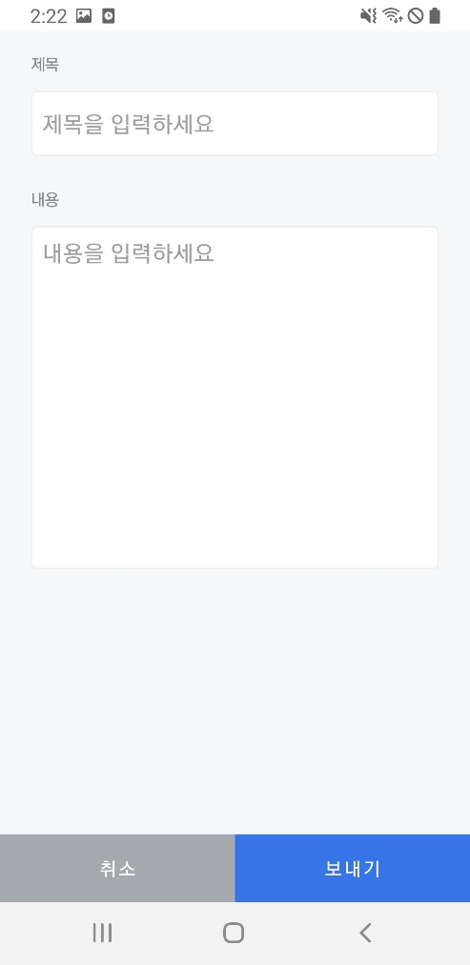
디바이스 연동
Api 주소 : http://15.164.79.24/api/v1/members/contact
파라미터
- mem_email : 사용자 이메일주소
- title: 제목
- content: 내용
- datetime: 작성시간 (ex : 2021-08-08 11:00:00)
1
보내기 버튼 누르면 해당 파라미터 포함하여 api 요청

